Slide 1
Патриотическое воспитание дошкольников
Патриотическое воспитание дошкольников (из опыты работы СП –Детский сад «Радуга»
Выполнил воспитатель 1 категории СП- Детский сад «Радуга» ГБОУ ООШ с.Мокша Долгинина Ольга Валентиновна

Slide 2
«Как у маленького деревца, еле поднявшегося над землёй, заботливый садовник укрепляет корень, от мощности которого зависит жизнь растения на протяжении нескольких десятилетий, так педагог должен заботиться о воспитании у своих детей чувства безграничной любви к Родине». В. А. Сухомлинский.
Цель патриотического воспитания детей дошкольного возраста состоит в том, чтобы посеять и взрастить в детской душе семена любви к родной природе, родному дому и семье, к истории и культуре страны, созданной трудами родных и близких людей, тех, кого называют соотечественниками.

Slide 3
Задачи патриотического воспитания
— воспитание у ребенка любви и привязанности к своей семье, дому, детскому саду, улице, городу; — формирование бережного отношения к природе и всему живому; — воспитание уважения к труду; — развитие интереса к русским традициям и промыслам; — формирование элементарных знаний о правах человека; — расширение представлений о городах России; — знакомство детей с символами государства (герб, флаг, гимн); — развитие чувства ответственности и гордости за достижения страны; — формирование толерантности, чувства уважения к другим народам, их традициям.

Slide 4
Актуальность
Актуальность патриотического воспитания дошкольников состоит в том, что в последнее время привитие чувства патриотизма приобретает всё большее общественное значение и становится задачей государственной важности.

Slide 5
Принципы патриотического воспитания
обусловленность патриотического воспитания развитием общества и происходящими в нем событиями;
обусловленность содержания, форм и методов, средств и приемов патриотического воспитания возрастными и индивидуальными особенностями учащихся;
интеграция патриотического воспитания с другими направлениями воспитательной работы;
опора на положительное в личности воспитанника и создание благоприятной психологической атмосферы в процессе педагогического взаимодействия:
координация взаимодействия общеобразовательных учреждений, семьи и общественности в системе патриотического воспитания

Slide 6
С чего начинается Родина?
Дом
Семья
Улица
Детский сад
Село Страна

Slide 7
Формы патриотического воспитания
Целевые прогулки и экскурсии (по улицам своего села ,к обелиску боевой славы)
Рассказы воспитателя и беседы с детьми о славной истории страны и нашего села.
Познавательные занятия, тематические занятия
Наблюдения за тем , как трудятся люди на территории детского сада и села, и какие изменения происходят в связи с этим.
Рассматривание картин, просмотр презентаций ,прослушивание гимна и песен о Родине
Знакомство с русским фольклором (слушание сказок, заучивание потешек, чтение былин о русских богатырях, обсуждение их нравственных качеств)
Участие в совместных праздниках ,утренниках и вечерах. (День Защитника Отечества, День Матери, День Победы)
Конкурсы чтецов.
Участие в посильном общественно-полезном труде (Совместные с родителями субботники по уборке территории, уход за комнатными растениями в группе и на участке.
Акции
Проекты

Slide 8
Модель патриотического воспитания в СП- Детский сад «Радуга»
Я и моя семья.
Мир людей( права, карта стран).
Человек- труженик.
Экология.
Родина –Россия.
Культура( праздники, развлечения)
История.

Slide 9
Содержание патриотического воспитания
Патриотическое воспитание включает в себя решение задач не только нравственного, но и трудового, интеллектуального, эстетического, а также физического воспитания.
Данные задачи решаются во всех видах детской деятельности: на занятиях, в играх, в труде, в быту . Положительного результата можно достичь только систематической работой дополнительных занятий, а именно ,когда ребёнок включается в разные виды деятельности, предусмотренные общеобразовательной программой (речевую, музыкальную, физкультурную, изобразительную и т.д.).

Slide 10
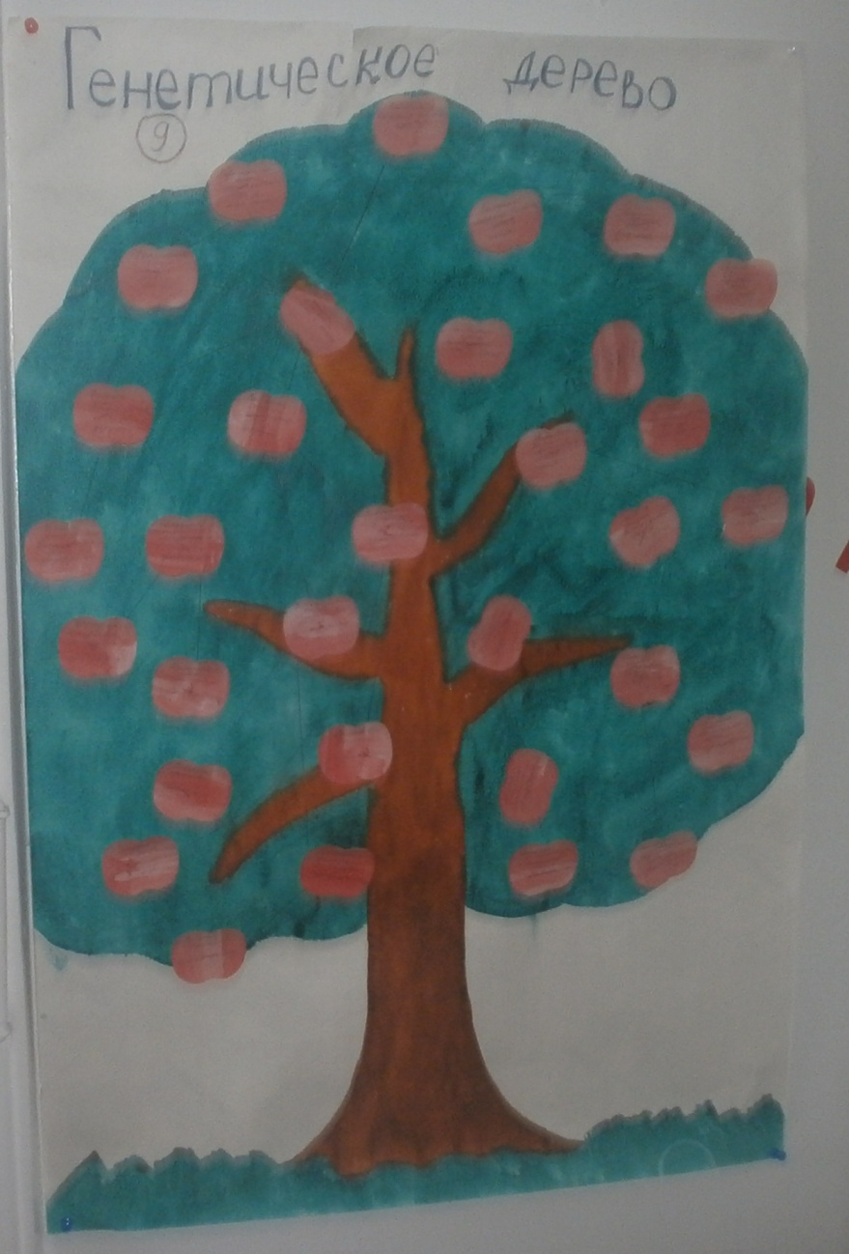
Я и моя семья

Slide 11
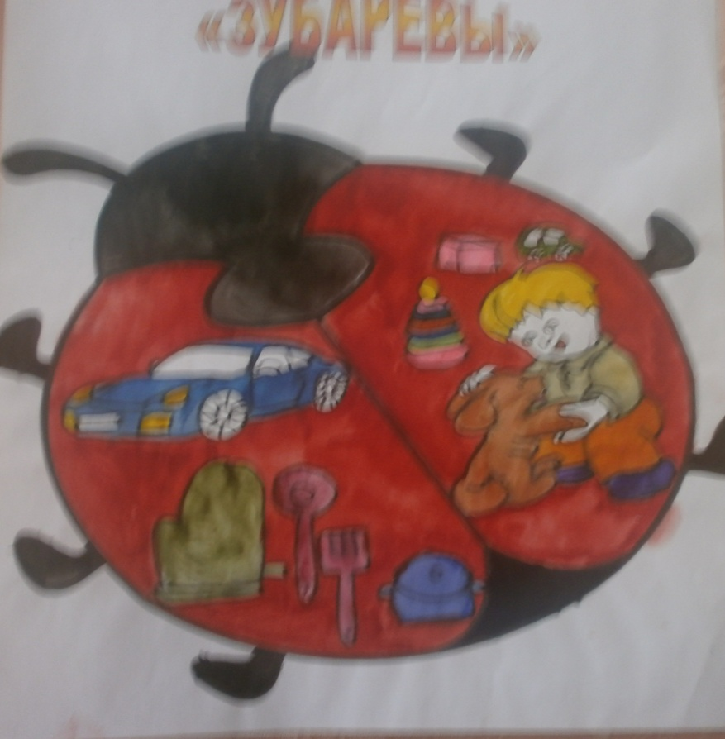
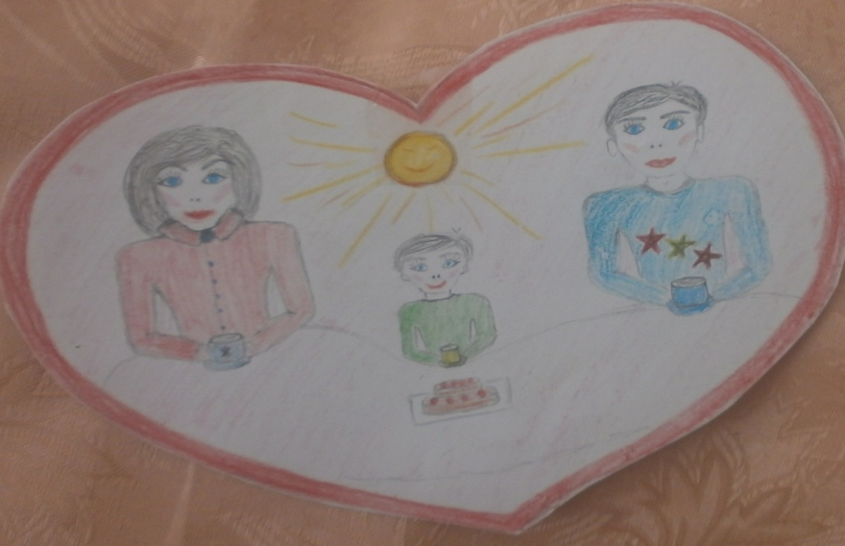

Slide 12
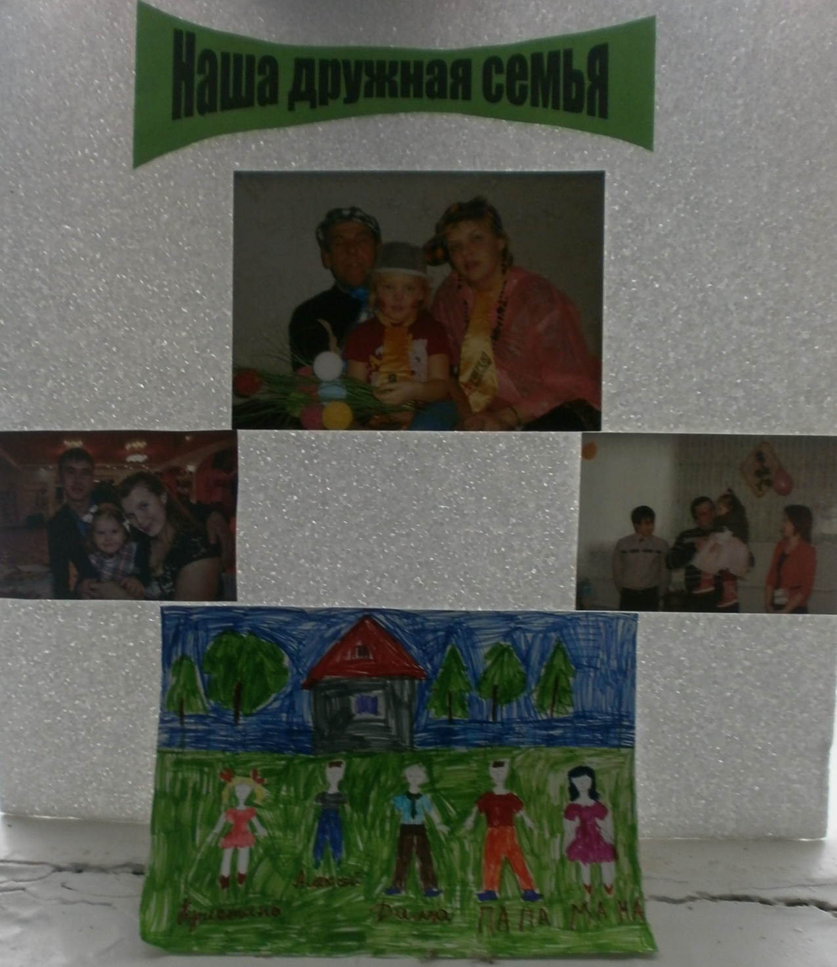

Slide 13
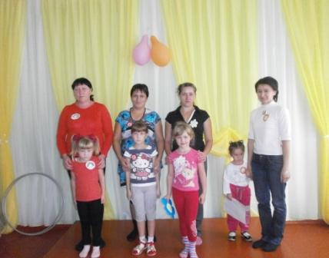
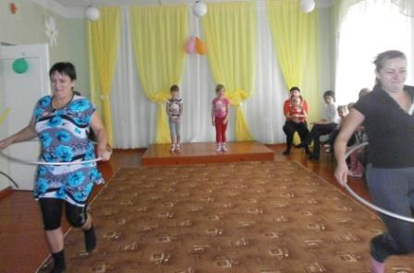
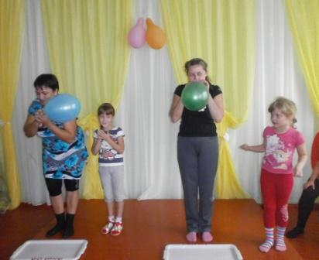
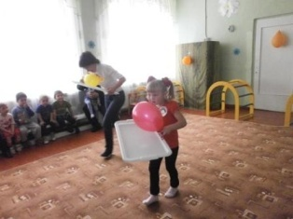

Slide 14
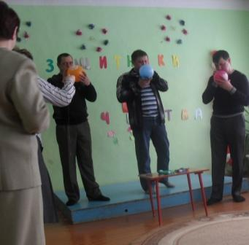
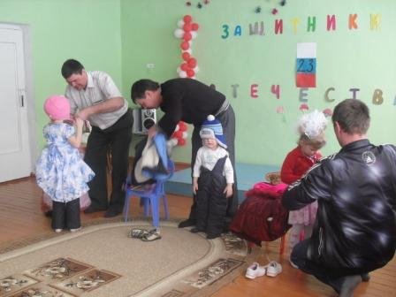

Slide 15
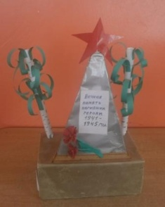
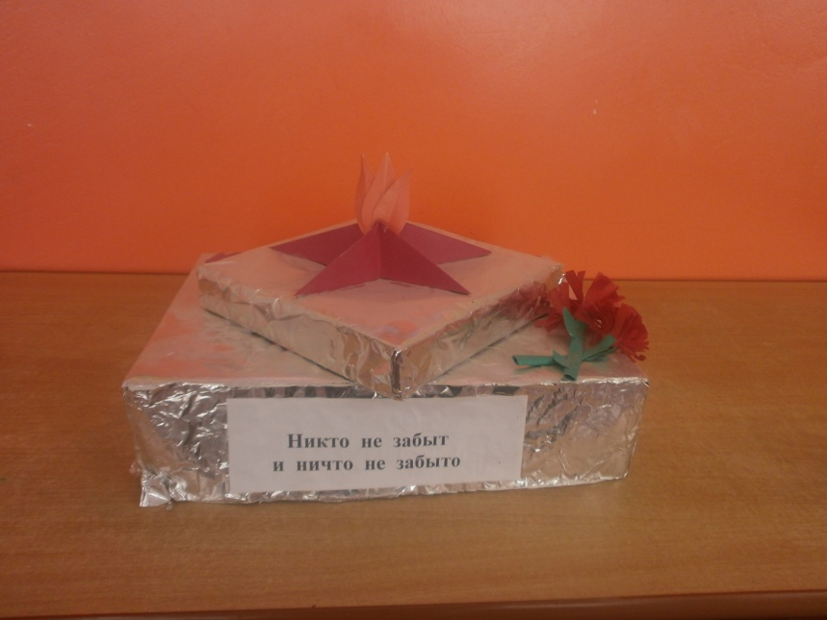
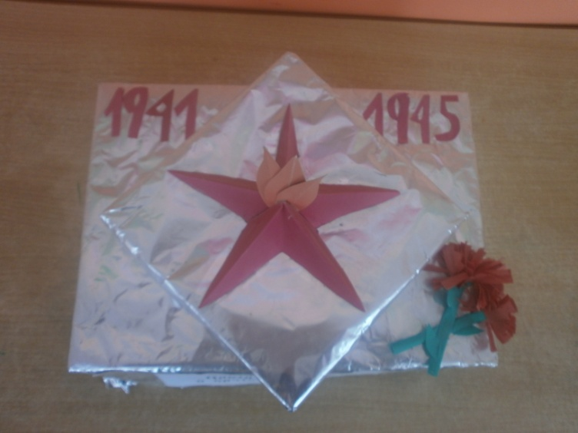

Slide 16
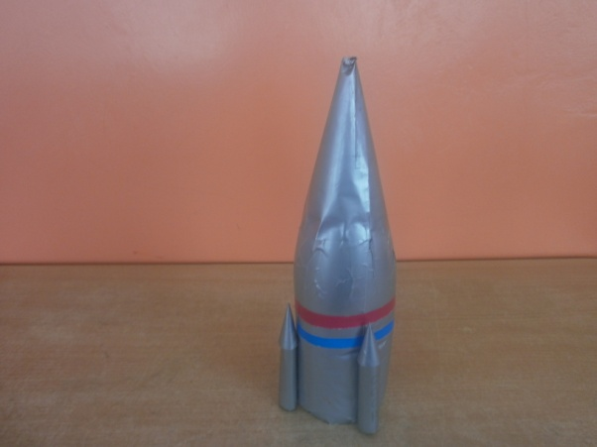
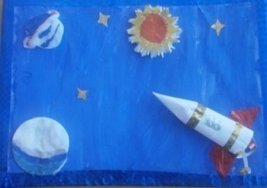
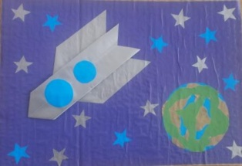

Slide 17
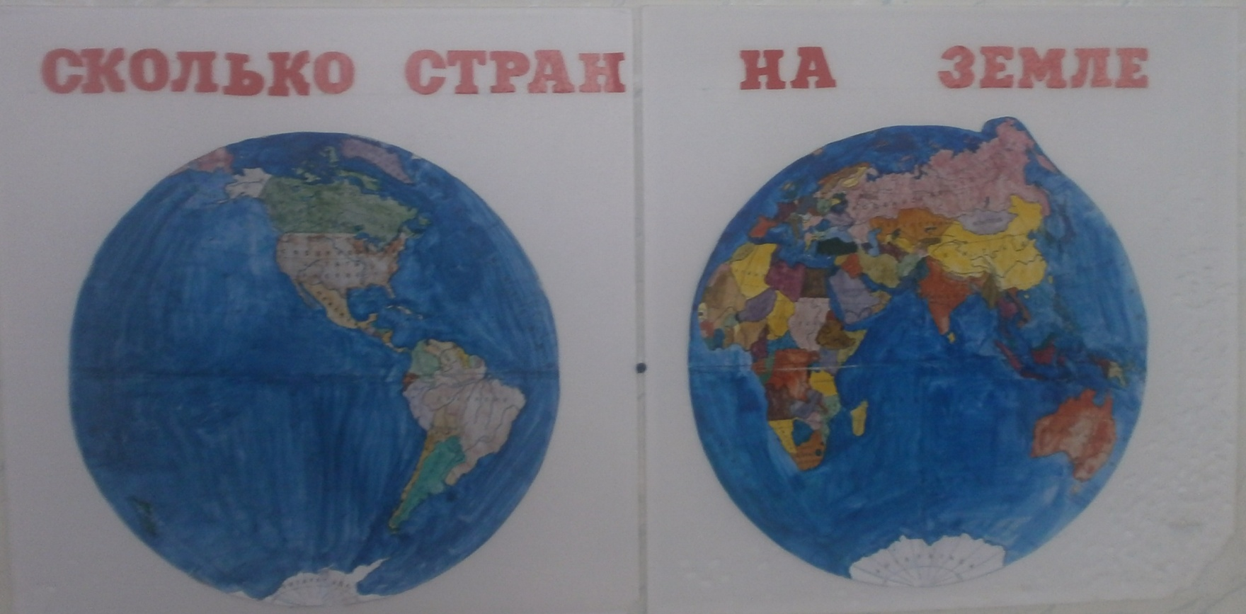
Мир людей

Slide 18
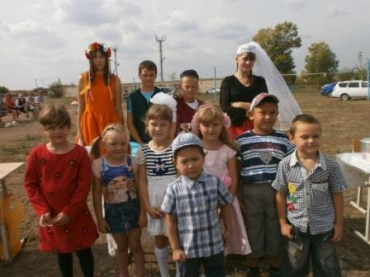
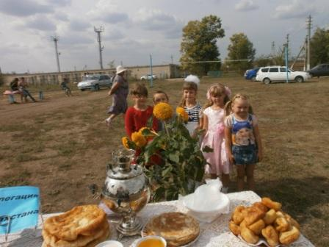
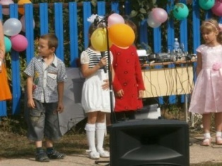

Slide 19
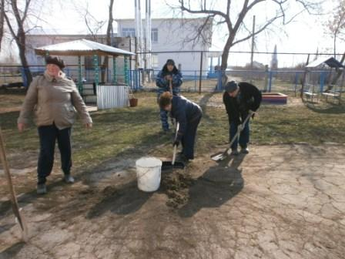
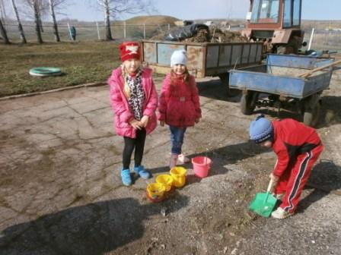
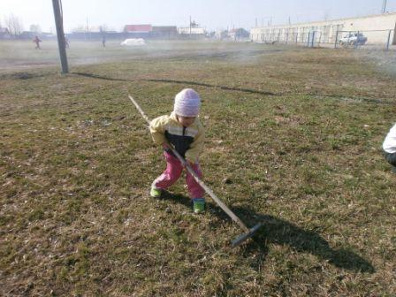
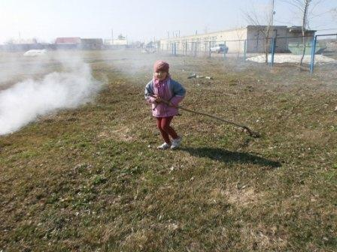
Человек -труженик

Slide 20
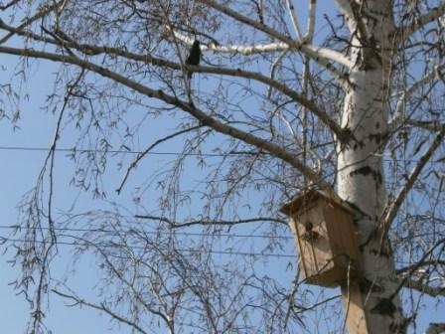
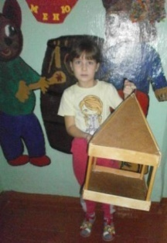
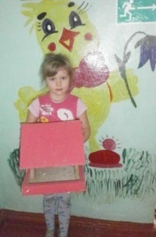
Экология.

Slide 21
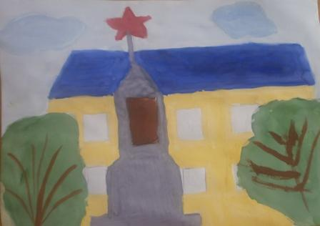
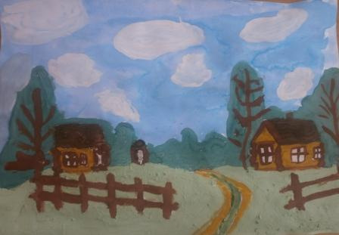

Slide 22
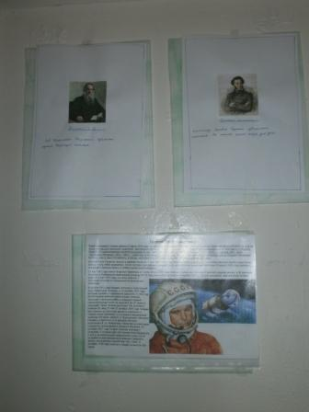
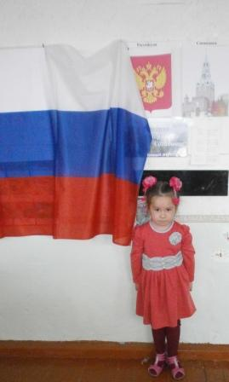
Родина – Россия.

Slide 24
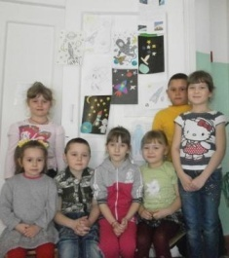

Slide 25
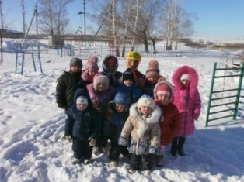
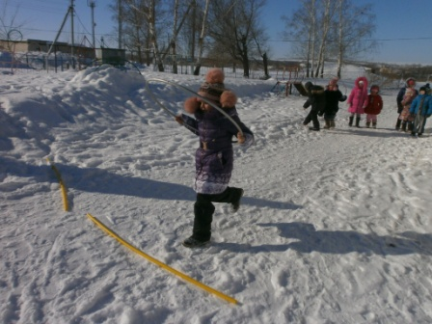
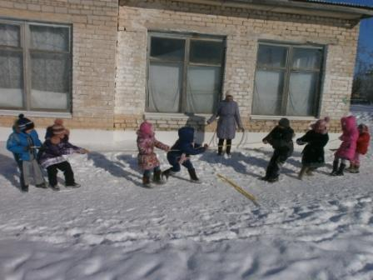
Культура( праздники, развлечения)

Slide 26
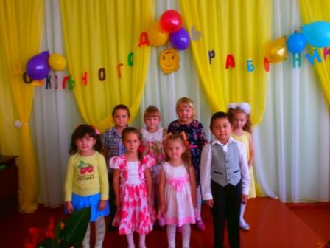
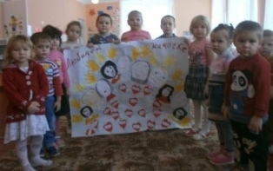
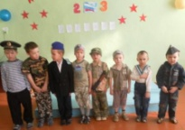

Slide 27
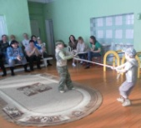
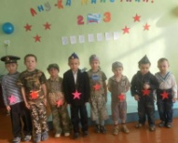
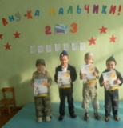

Slide 28
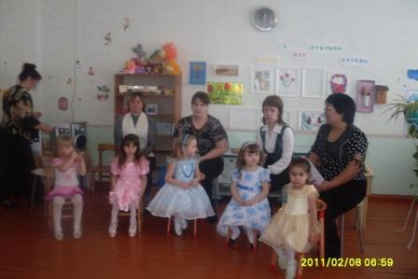
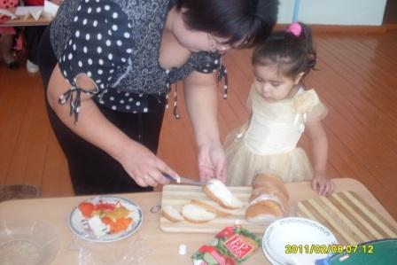

Slide 29
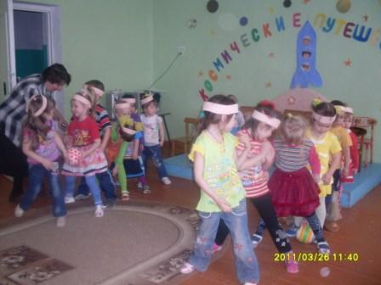
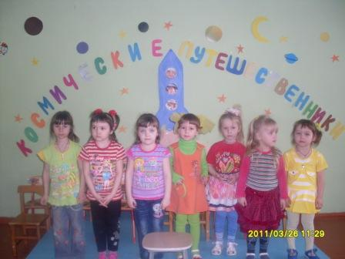
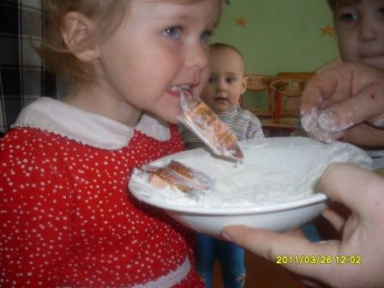

Slide 30
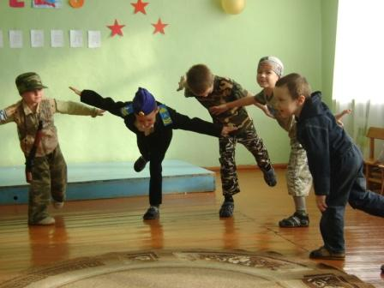
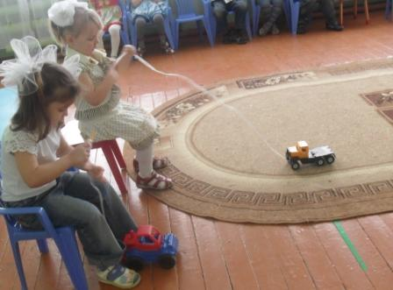
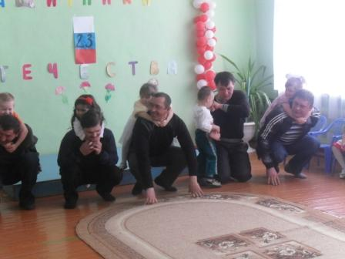
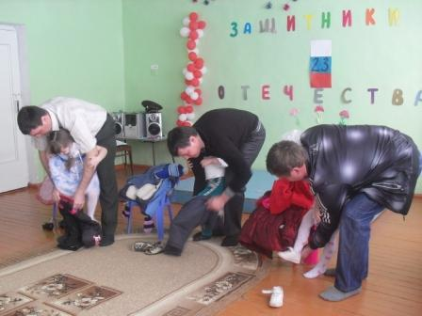

Slide 31
История

Slide 39
Заключение
Прежде, чем ребенок начнет воспринимать себя как гражданина, ему нужно помочь в осознании своего собственного «я»; своей семьи, своих корней - того, что близко, знакомо, понятно. «Любовь к родному краю, родной культуре, родной речи начинается с малого – любви к своей семье, к своему жилищу, к своему детскому саду», - писал Д.С.Лихачев. Таким образом, мы (педагоги и родители) в душу маленького человека посеем зернышко любви, которое прорастет в нечто большее, что позволит ему с гордостью нести по жизни лозунг « Помнить прошлое – беречь настоящее – думать о будущем».

Slide 40
Спасибо за внимание!

